Slide 1
커피 매니지먼트 프로그램
2016. 11. 11
윤수환

Slide 2
Purpose
커피 매니지 먼트 프로그램은 커피숍이나 계산기에 들어가는 포스기에 알맞은 용도로 제작된 프로그램이며 수정에 따라 범용성을 넓혔다.

Slide 3
System Requirements
기본자본금과 기본 재고가 있어야 한다.
설계원칙에 따라서 설계한다.
데코레이터 페턴을 사용하고 전략패턴도 사용한다.

Slide 4
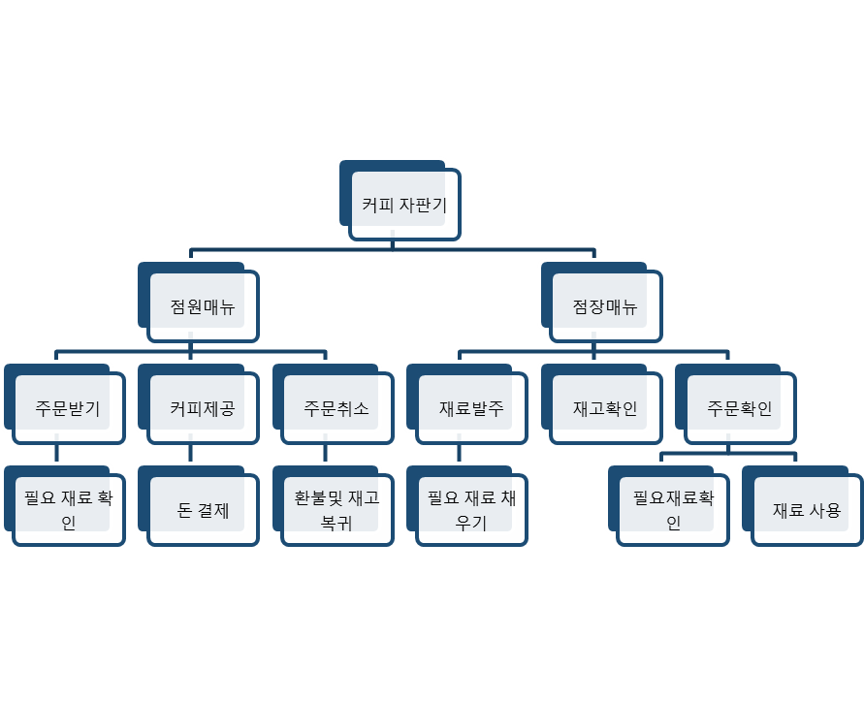
System Architecture
Explain overall modules of your system

Slide 5
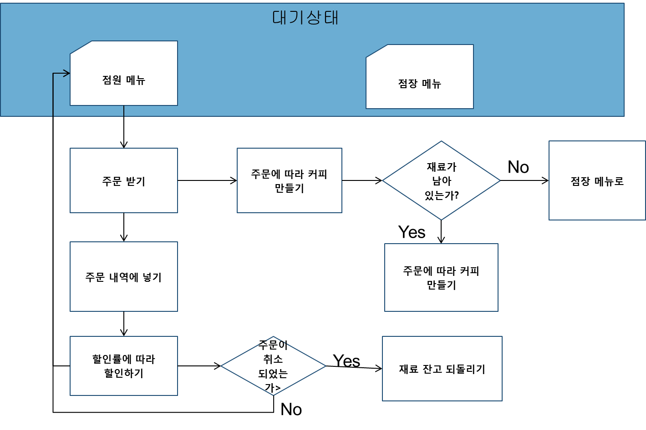
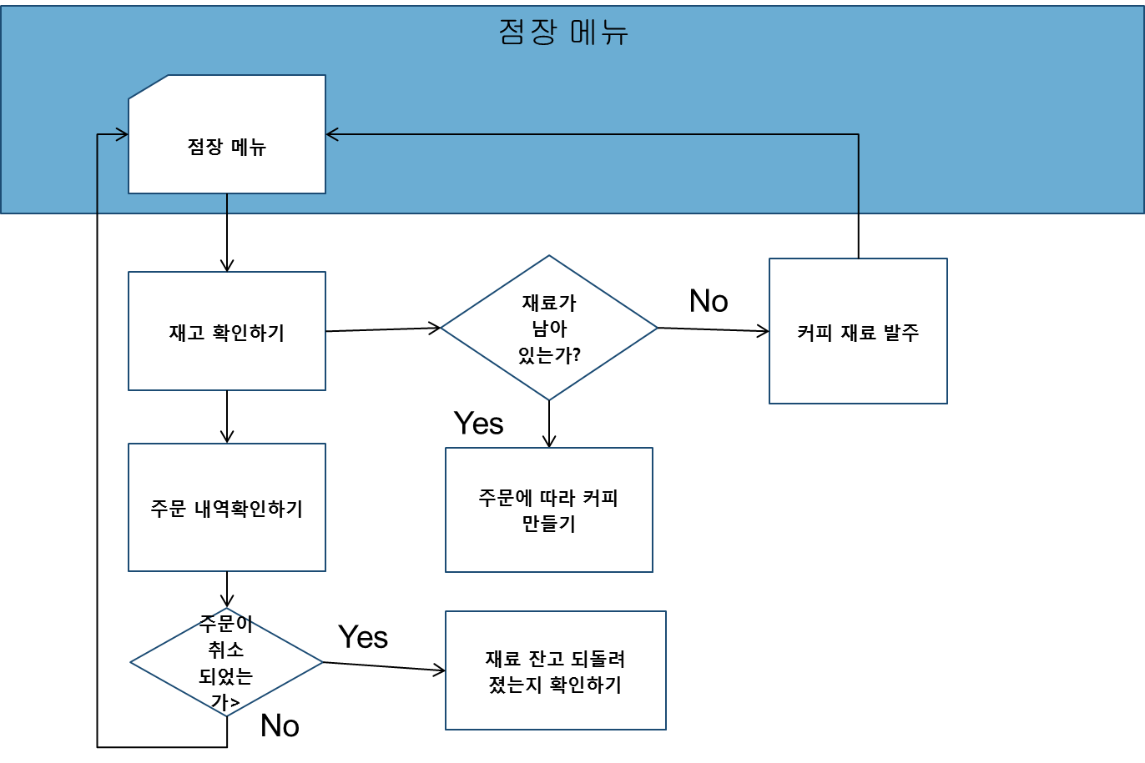
Processing Diagram
Explain how the modules work

Slide 6
Major Modules and Functions
CoffeeFactory.h 안에 팩토리 패턴과 데코레이터 패턴이 있으므로 중요한 객체라고 생각된다.
OrderTransaction.h 에서 주문내역을 확인하기 위해 Empty함수 추가
IngredientsDecorator.h 에는 데코레이터 패턴이 있음으로 주요한 객체이다.

Slide 7
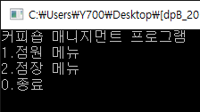
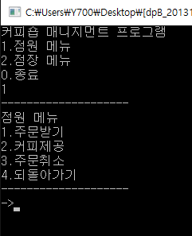
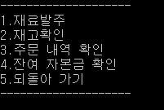
Interface Design
Show interface of your system
1.시작메뉴
2. 점원메뉴
3.점장메뉴

Slide 8
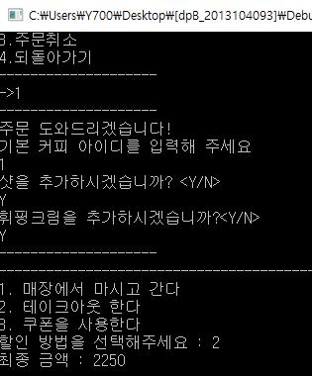
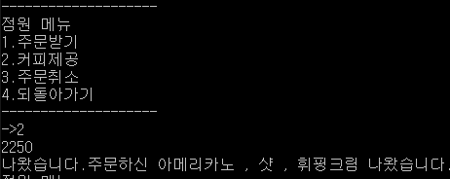
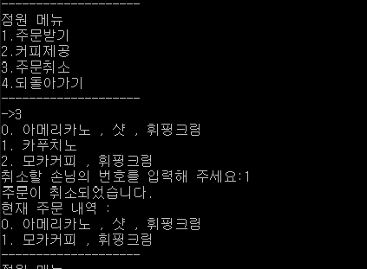
점원인터페이스
1.점원 주문받기
2. 점원 커피 제공
3.점원 주문취소

Slide 9
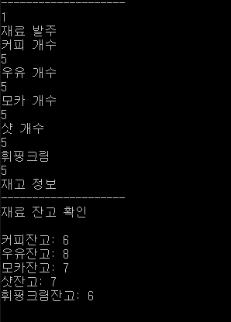
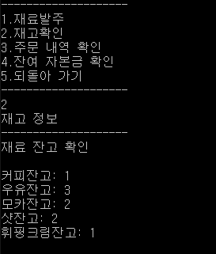

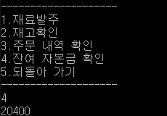
점장 인터페이스
1.점장 재료발주
2. 점장재고확인
3.점장 주문내역확인
4.점장 자본금확인

Slide 10
Simulation
Make a plan that can show system requirements and additional functions before presentation so that we save time !!

